Slide 1
Тема уроку:Класифікація змішаних напоїв.Правила приготування та методи приготування коктейлів.

Slide 2
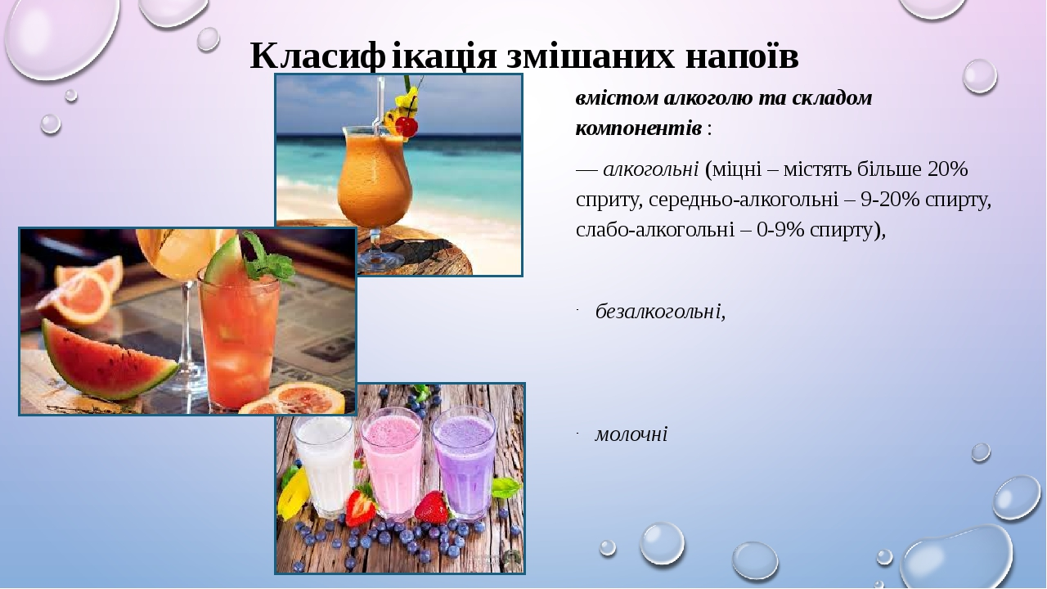

Slide 3
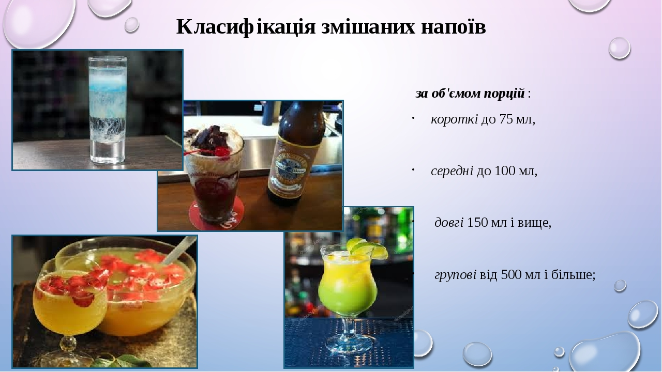

Slide 4
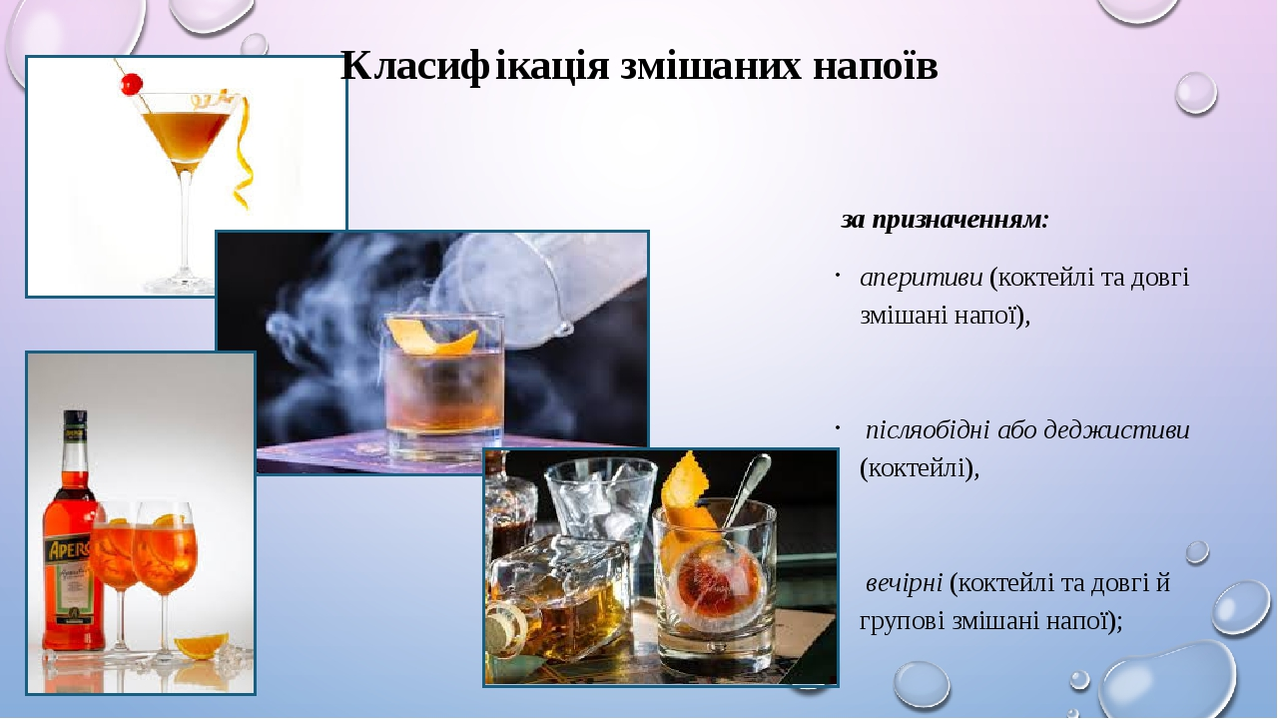

Slide 5
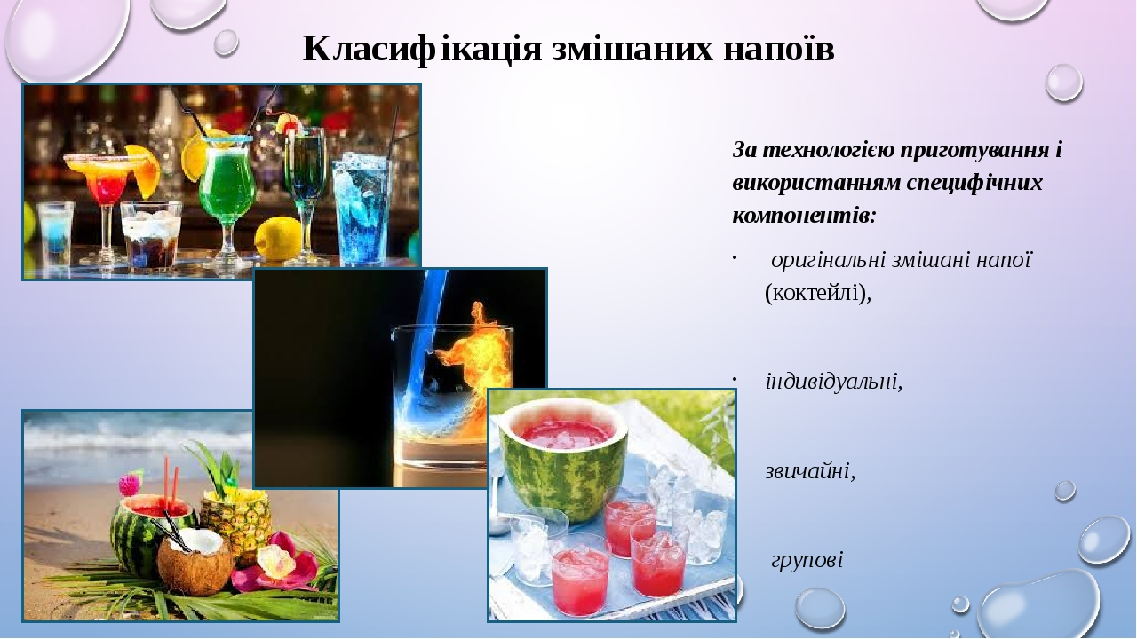

Slide 6
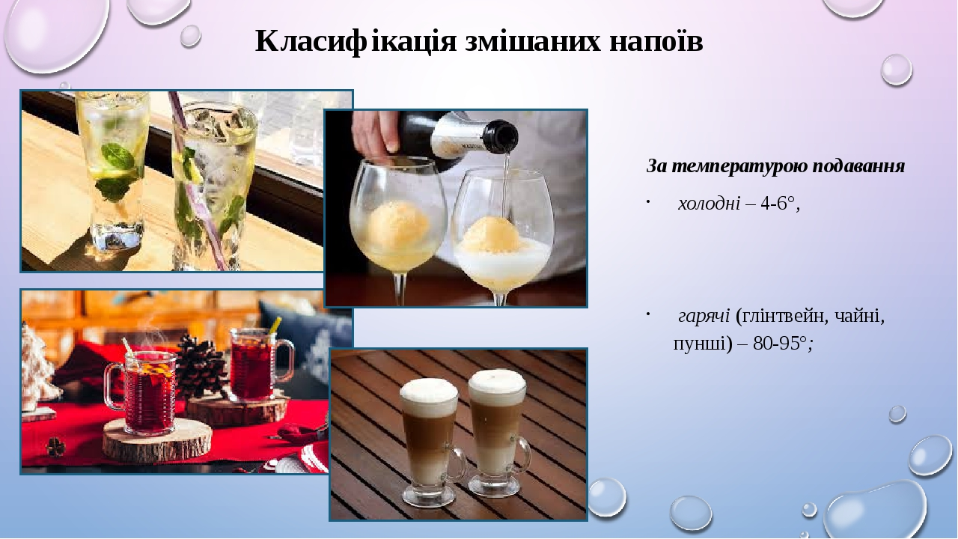

Slide 7
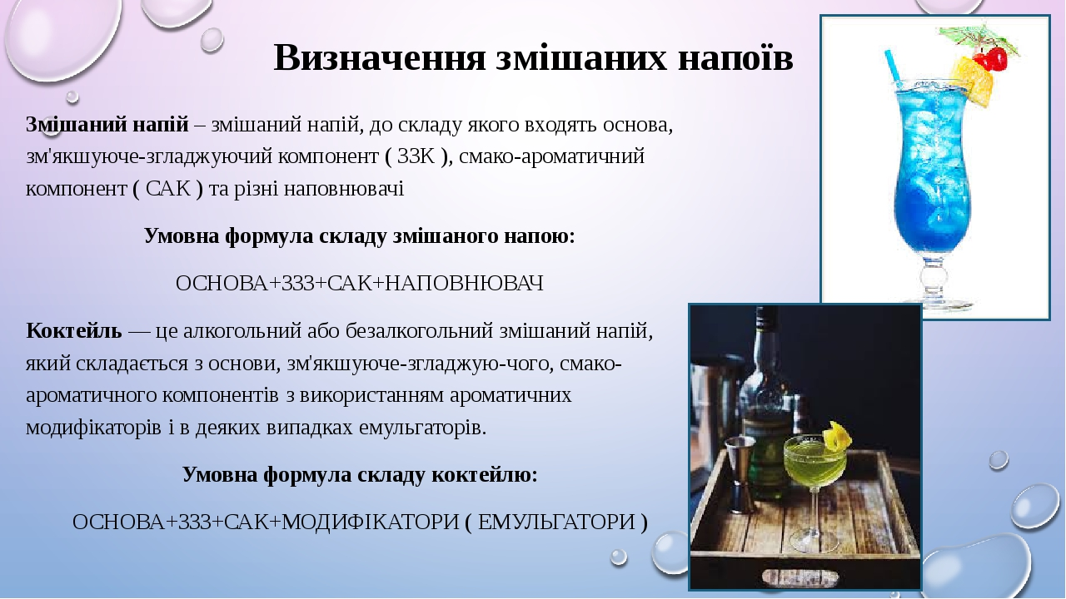

Slide 8
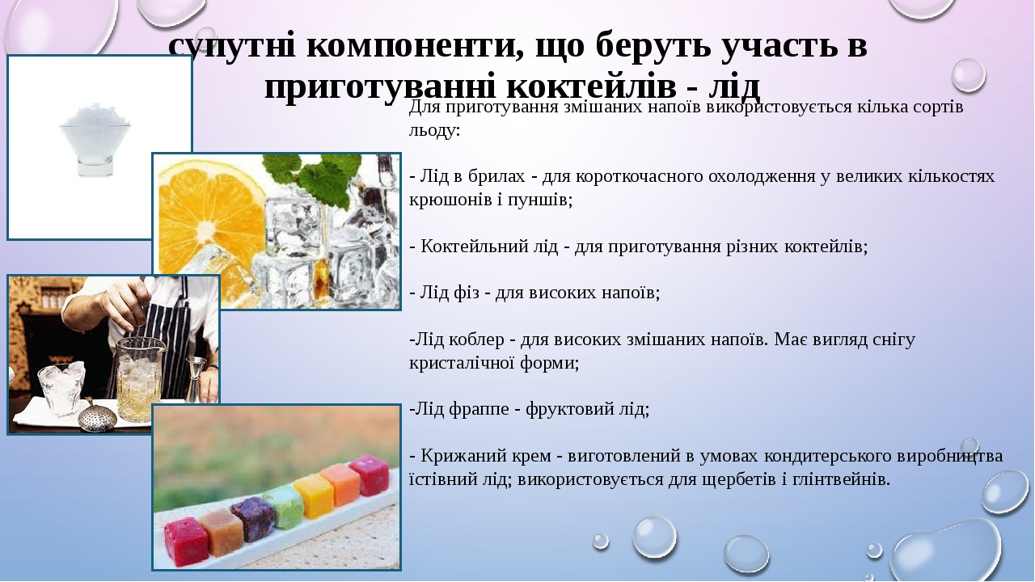

Slide 9
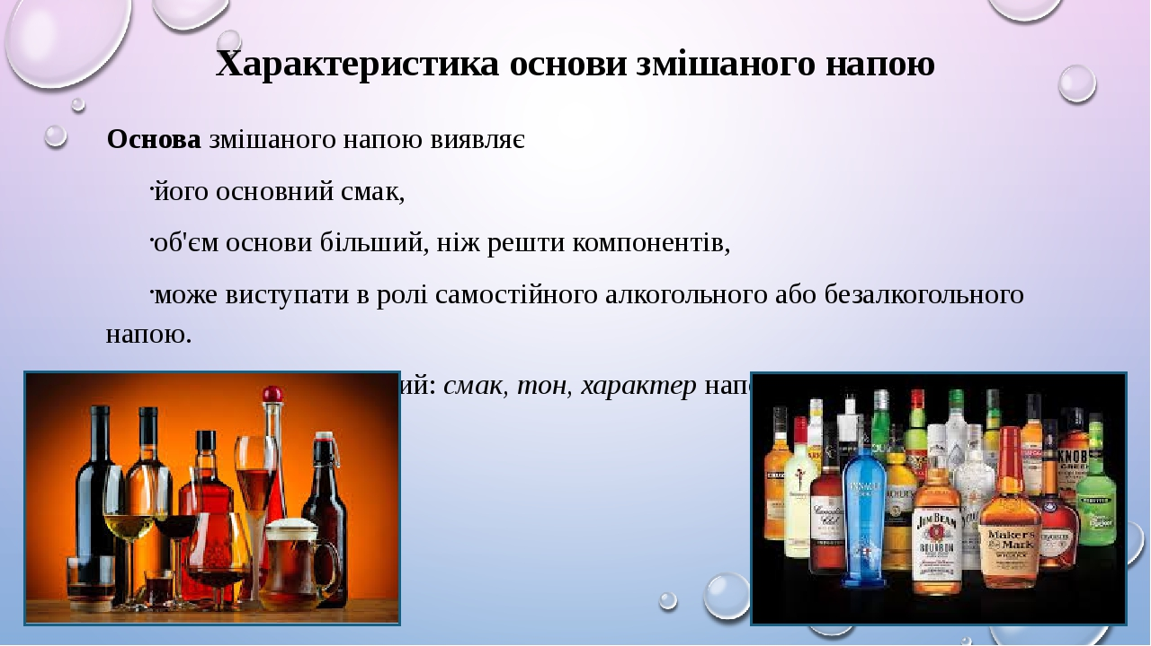

Slide 10
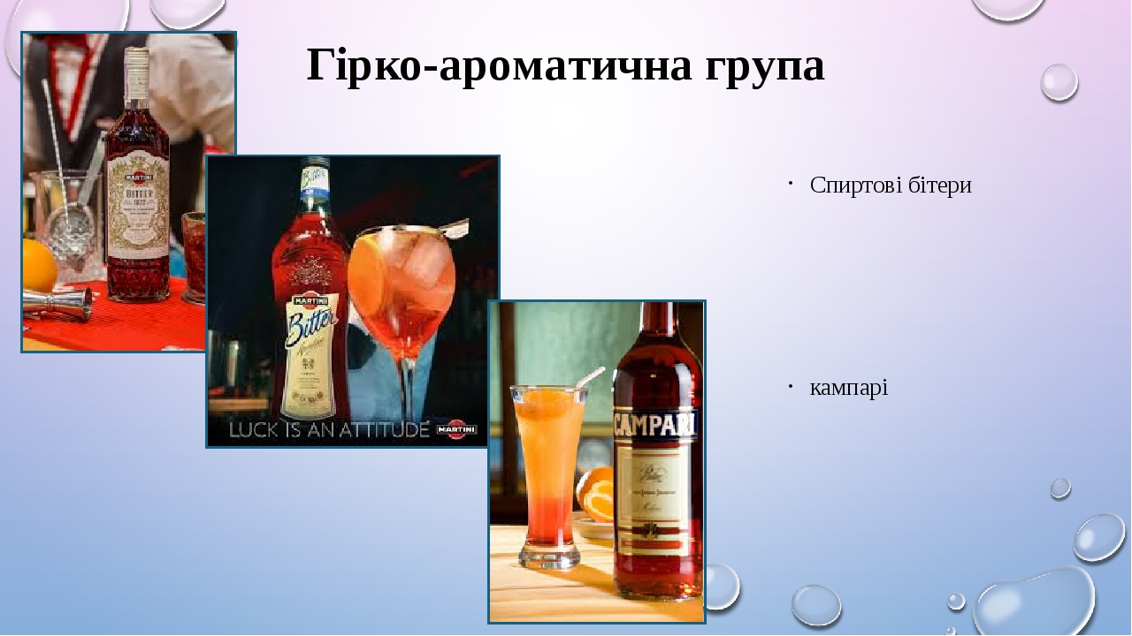

Slide 11
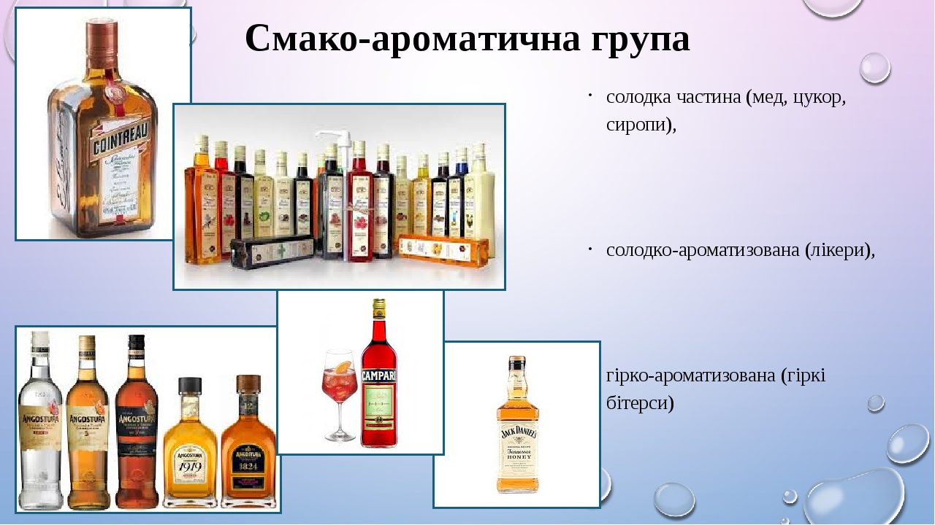

Slide 12
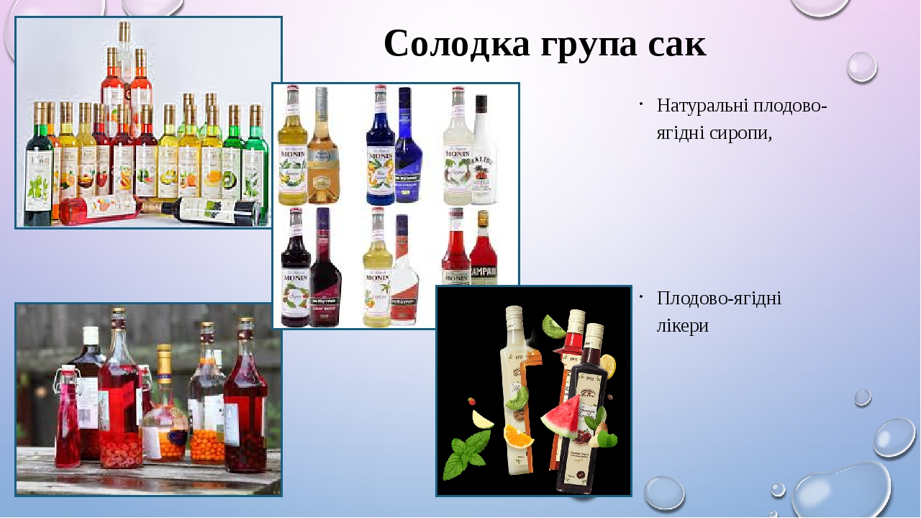

Slide 13
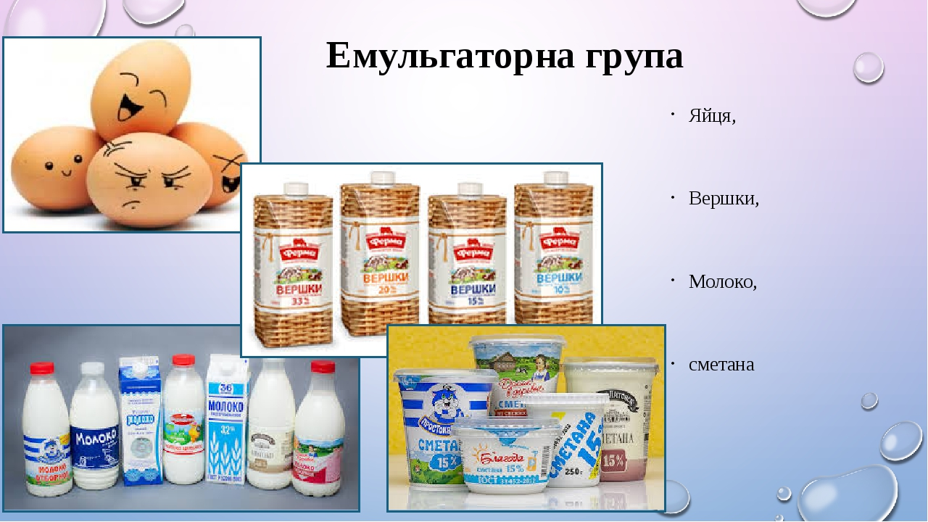

Slide 14
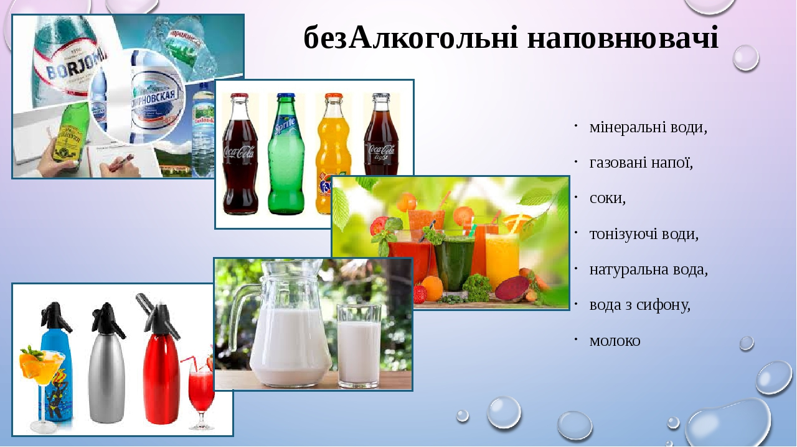

Slide 15
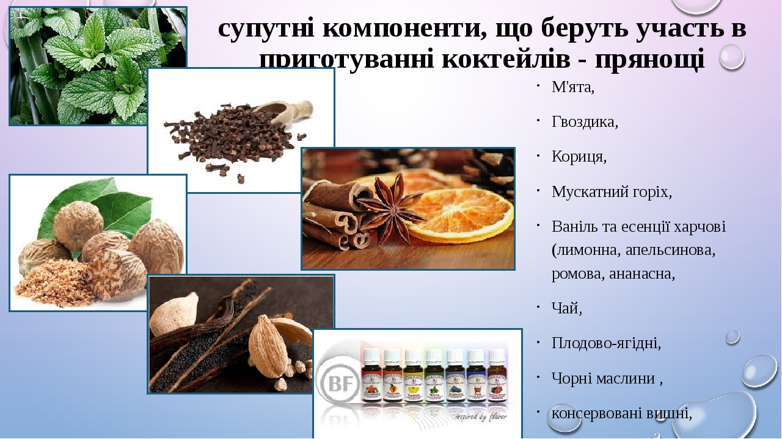
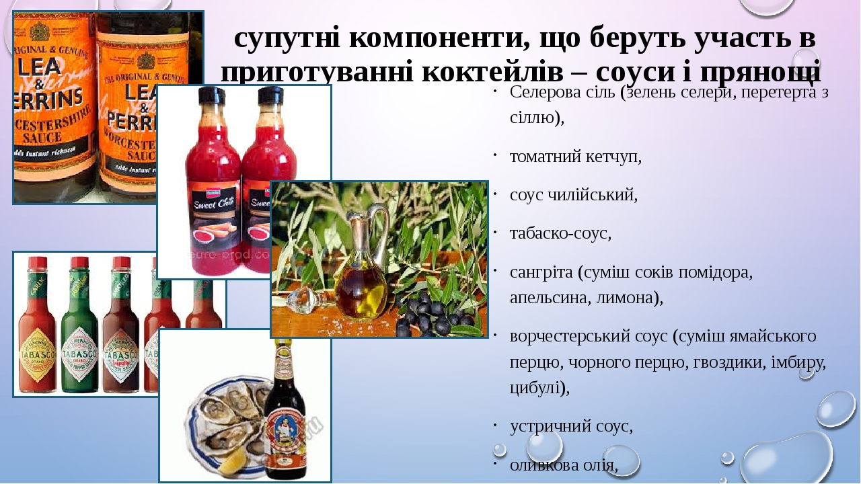

Slide 17
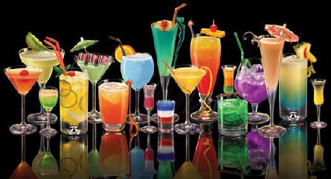
Методи приготування коктейлів

Slide 18
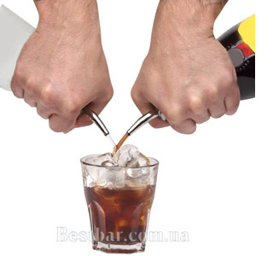
Білд
Основна техніка - Building ( білдінг ) - побудова , призначена для приготування мікс- дрінків , що складаються з легко змішуємих компонентів ( міцний алкоголь , вина, соки і води). Інгредієнти виливаються на лід у стакан, розмішуються барною ложкою або подаються зі свізл -стиком ( паличкою для розмішування ) . До таких напоям можна віднести: Сuba Libre , Screwdriver .(горілка з соком – ром – кола-лайм)

Slide 19
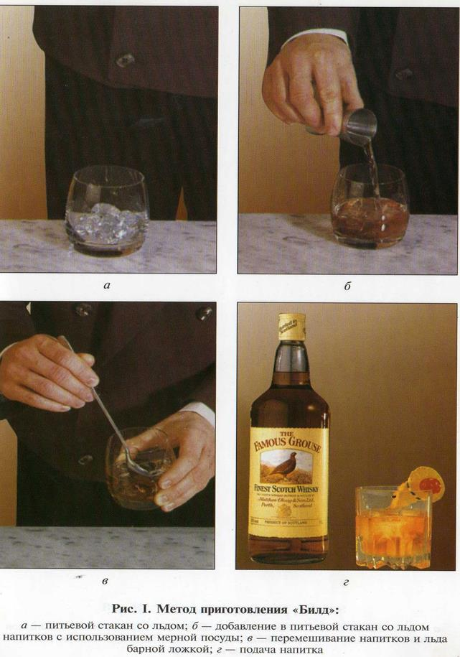

Slide 20
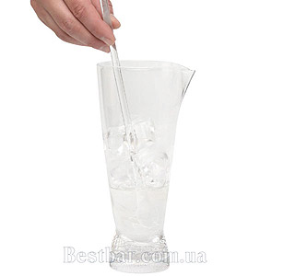
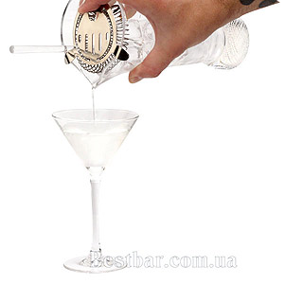
Стір
Самий витончений метод для приготування коктейлю з легко змішуємих компонентів (міцний алкоголь, вина, біттери) в стакані змішувача з подальшою фільтрацією і подачею без льоду. Цей метод дозволяє приготувати напої ідеальної прозорості. У попередньо охолоджений змішувальний стакан, наполовину заповнений кусковим льодом, налити інгредієнти (починаючи з менш алкогольного) і за допомогою барної ложки привести в круговий рух кубики льоду, так щоб вони плавно ковзали по стінках склянки, - тим самим, перемішуючи і охолоджуючи напій.
Манхетн- 25 вермут 50 бурбон 2 деш ангустура

Slide 21
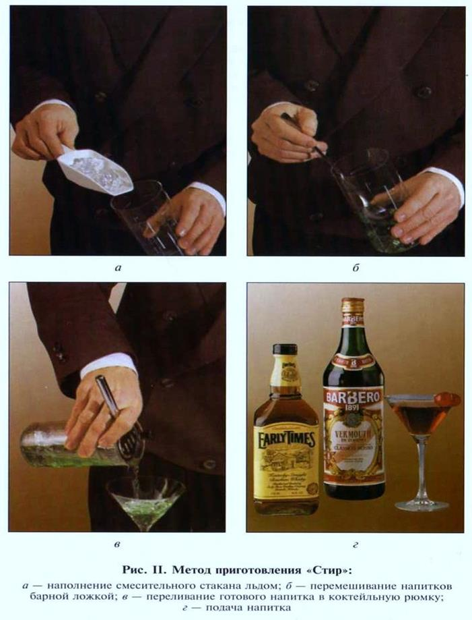

Slide 22
Шейк
Найбільш поширений метод приготування коктейлю з важко змішуються компонентів (лікери, сиропи, яйце, пюре і алкоголь) в шейкері з подальшою фільтрацією. Техніка Shaking дозволяє не тільки охолодити і добре перемішати інгредієнти, але і розбавити коктейль. Розбавлення напою також важливо, як і дотримання пропорцій всіх складових. Якщо використовувати занадто мало льоду, то він швидко підтане в шейкері і сильно розбавить коктейль. Тому в шейкер заповнюють льодом на 2/3 і поміщають інгредієнти в послідовності від менш міцного до більш міцному. strain - red Струшують шейкер максимум 20 секунд, переміщаючи кубики льоду від дна до верхньої частини шейкера . Отриманий коктейль відфільтровують в склянку за допомогою стрейнера . Щоб не виникла делікатна ситуація , потрібно пам'ятати про те, що при струшуванні шейкер тримається двома руками і не направляється ні на гостей , ні на себе. І ніколи не струшуйте в шейкері газовані напої. Приклад коктейлів : Side Car , Mai - Tai , Margarita , Bronx

Slide 23
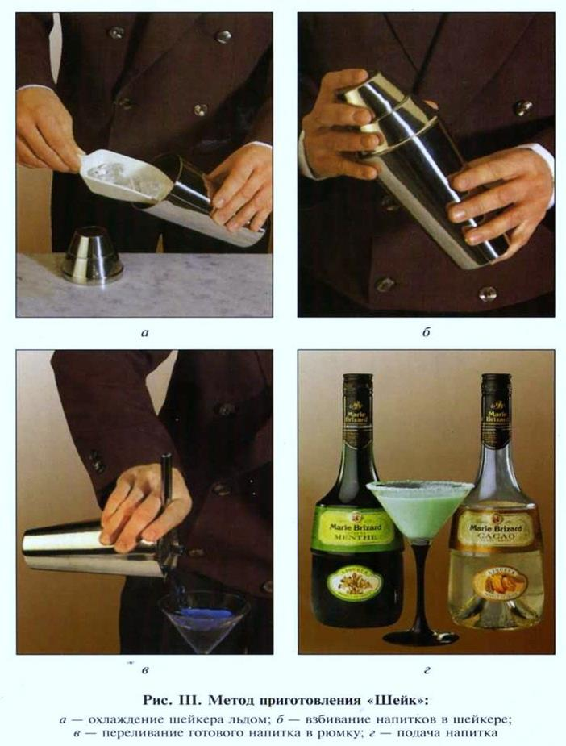

Slide 24
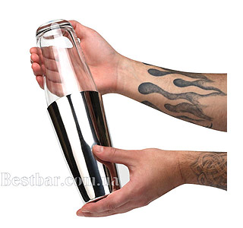
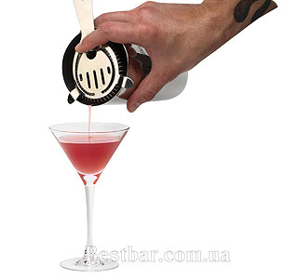
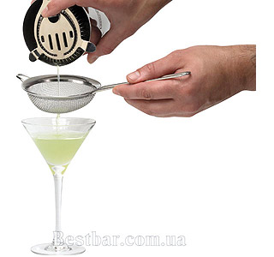

Slide 25
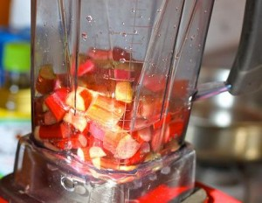
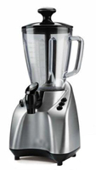
Бленд
Цей метод використовується для приготування напоїв в блендері з використанням м'якоті фруктів, ягід; приготування молочних коктейлів та коктейлів Frozen (заморожений). Техніка Blending: поміщаємо інгредієнти і лід в блендер і змішуємо до однорідної маси. Завдяки кількості льоду і часу змішування можна створити снігову масу, яка і дала ім'я «замороженим» коктейлям. Ідеально використовувати подрібнений лід, зменшивши тим самим навантаження на ножі. Якщо у вашого блендера кілька швидкостей - завжди починайте з низькій швидкості, поступово збільшуючи її. Приклади коктейлів: Pina Colada, Frozen Margarita, Frozen Daiquiri ...

Slide 26
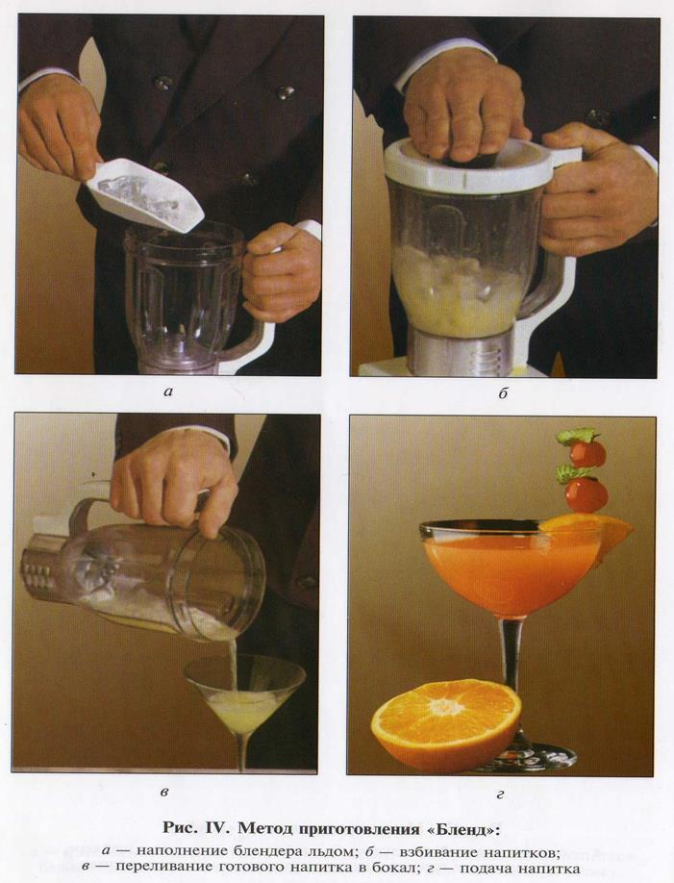

Slide 27
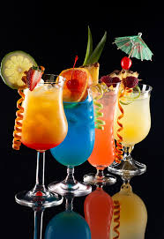

Slide 28
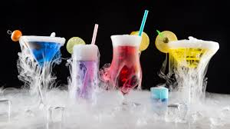

Slide 29
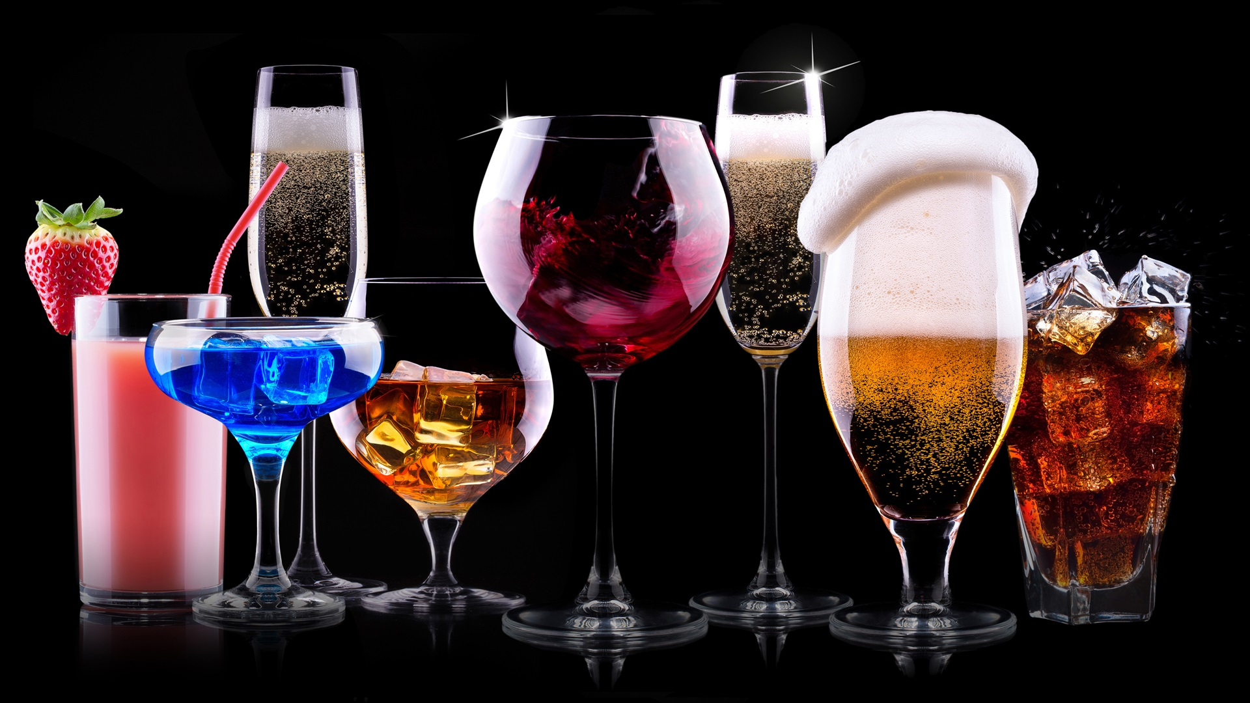

Slide 30
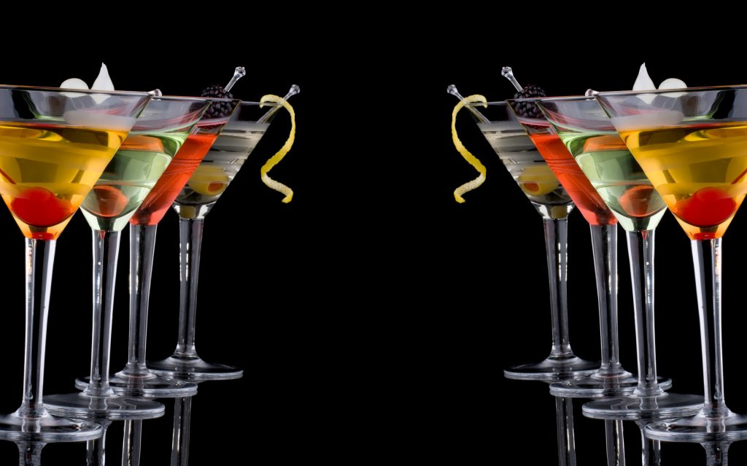

Slide 31
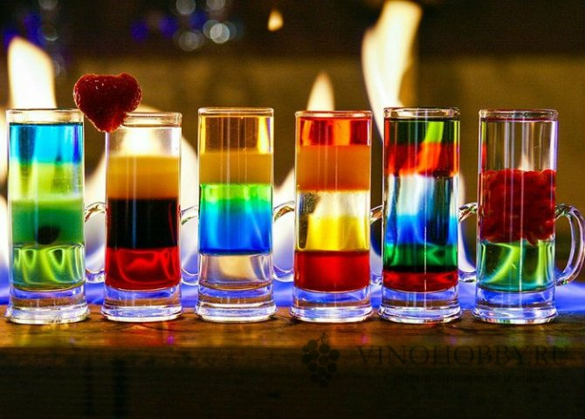

Slide 32
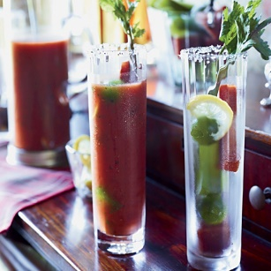

Slide 33
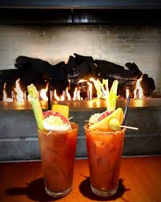

Slide 34
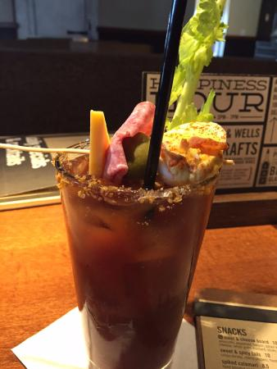

Slide 35
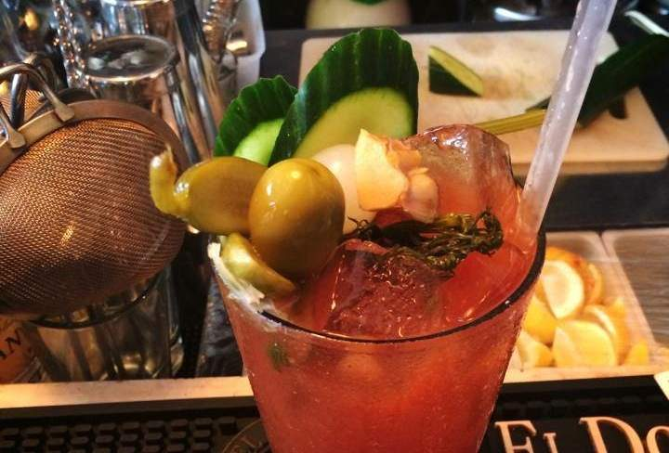

Slide 36
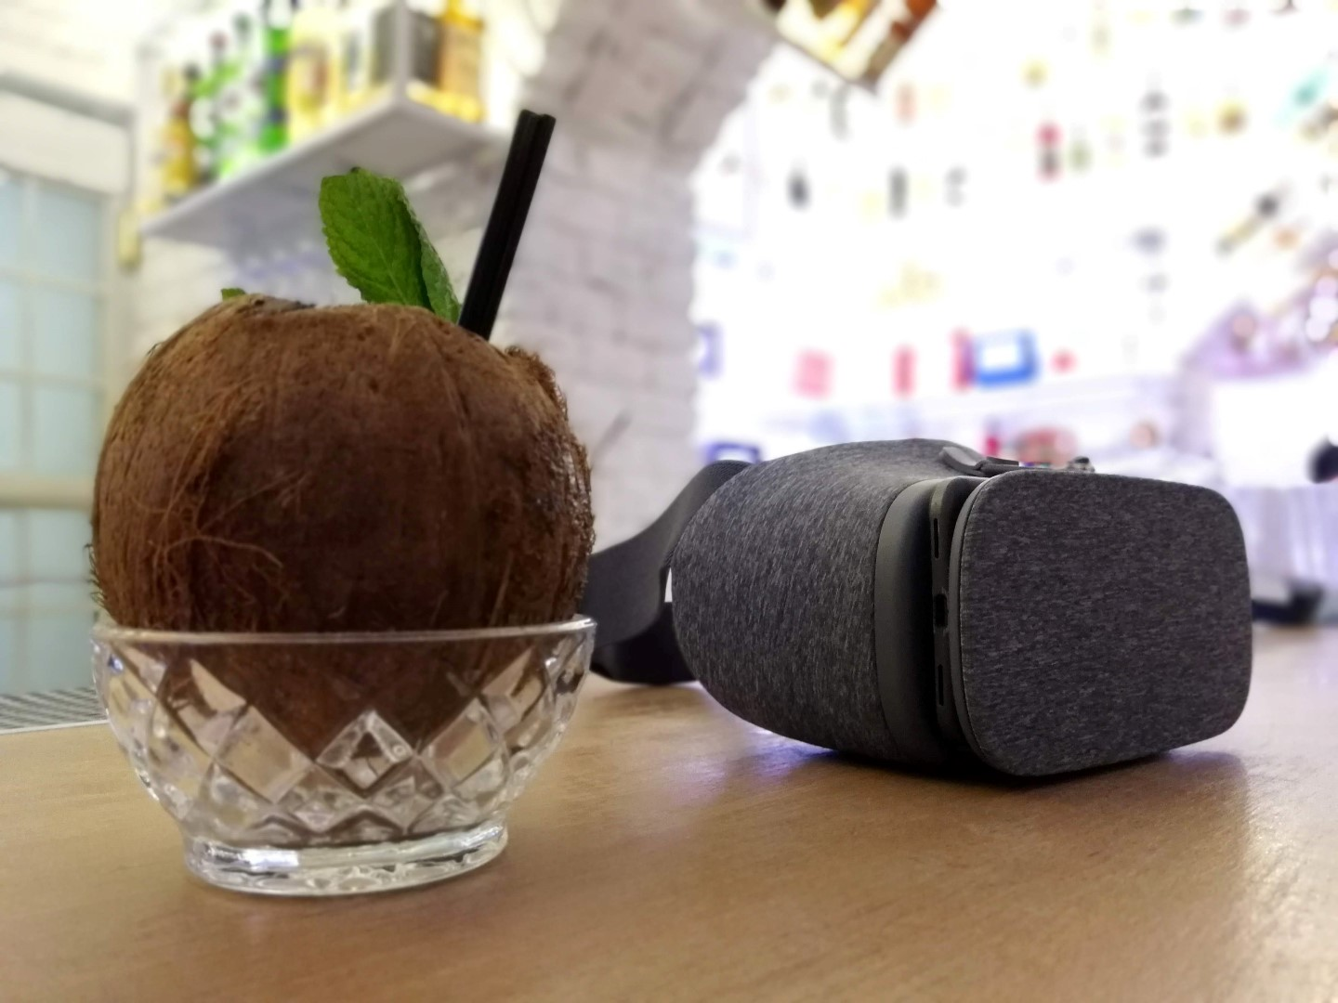

Slide 37
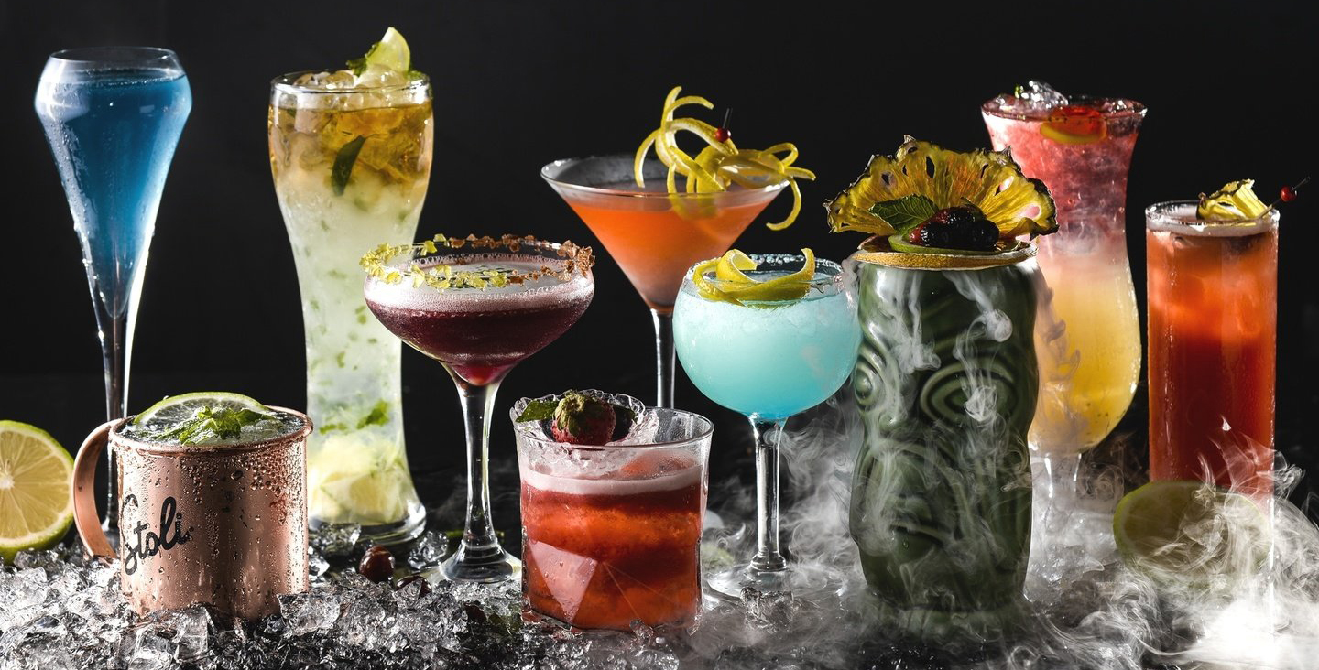

Slide 38
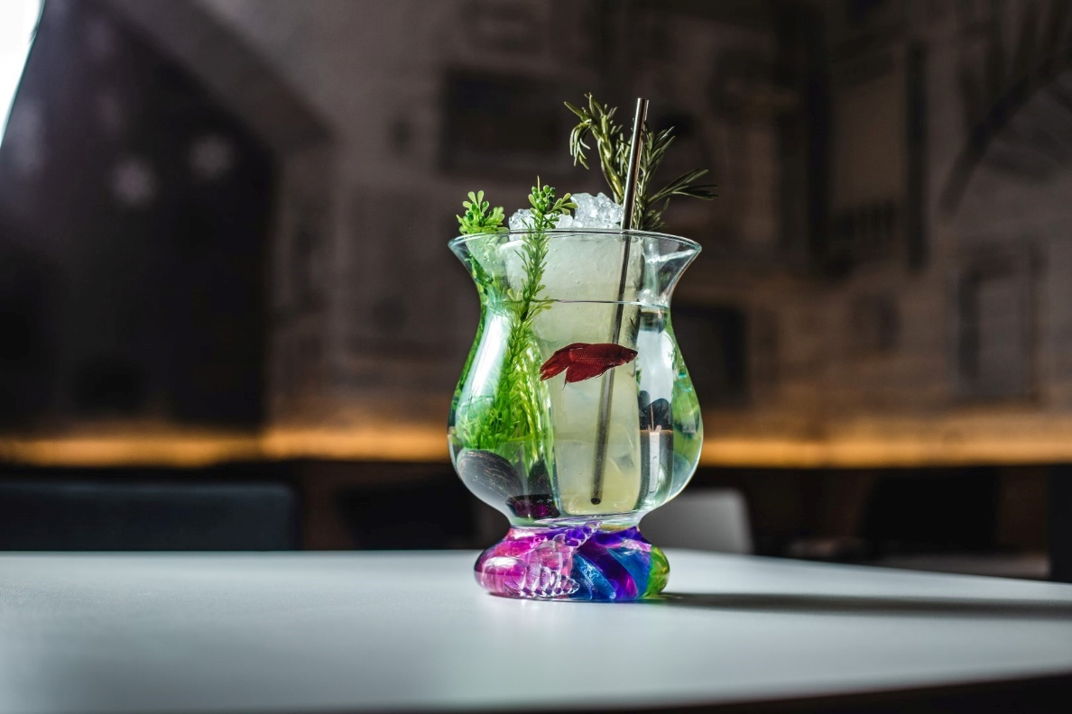

Slide 39
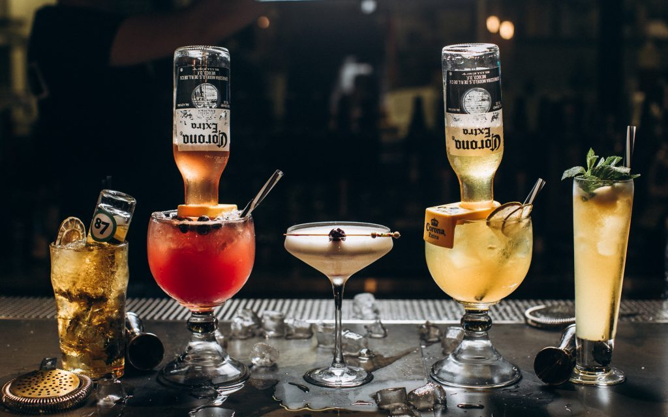

Slide 40


